Slide 1



ПРОЈЕКАТ РАЗВОЈА ЛОКАЛНЕ ИНФРАСТРУКТУРЕ И ИНСТИТУЦИОНАЛНОГ ЈАЧАЊА ЛОКАЛНИХ САМОУПРАВА
(Local Infrastructure Investement Development- LIID)
Министарство грађевинарства, саобраћаја и инфраструктуре
и
Општина Бела Црква

Slide 2
„ Реконструкција и доградња коловоза саобраћајнице и тротоара, са изградњом атмосферске канализације –отворени /упојни канали, улицe Дејана Бранкова у Дупљаји“ и
„Реконструкција и доградња коловоза саобраћајнице и тротоара, са изградњом атмосферске канализације – отворени /упојни канали, улице Саве Мунћана у Јасенову“
Укупна вредност пројеката је 120.797.357,00 динара без ПДВ-а
Финансира се средствима Министарства грађевине, саобраћаја и инфраструктуре

Slide 3
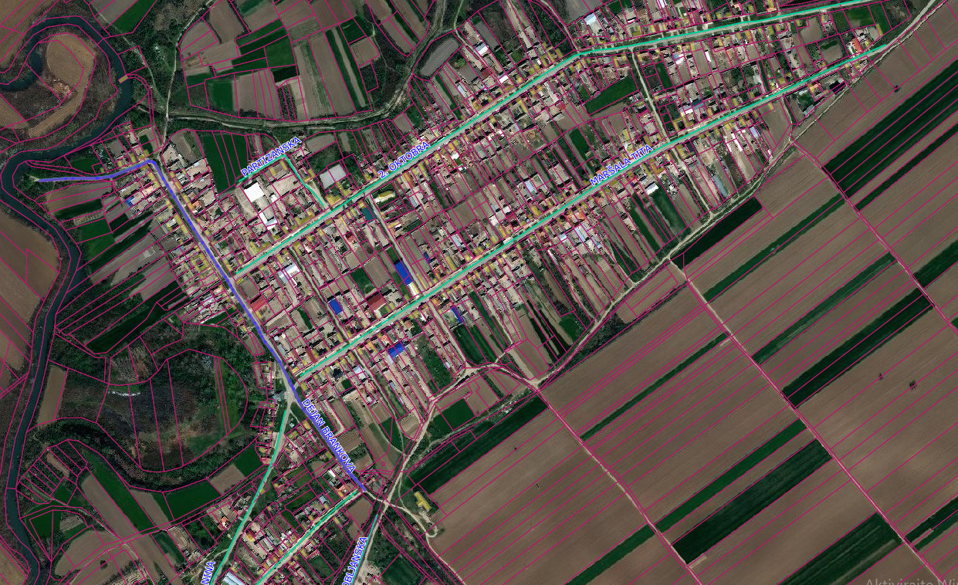
„ Реконструкција и доградња коловоза саобраћајнице и тротоара, са изградњом атмосферске канализације –отворени /упојни канали, улица Дејана Бранкова у Дупљаји“

Slide 4
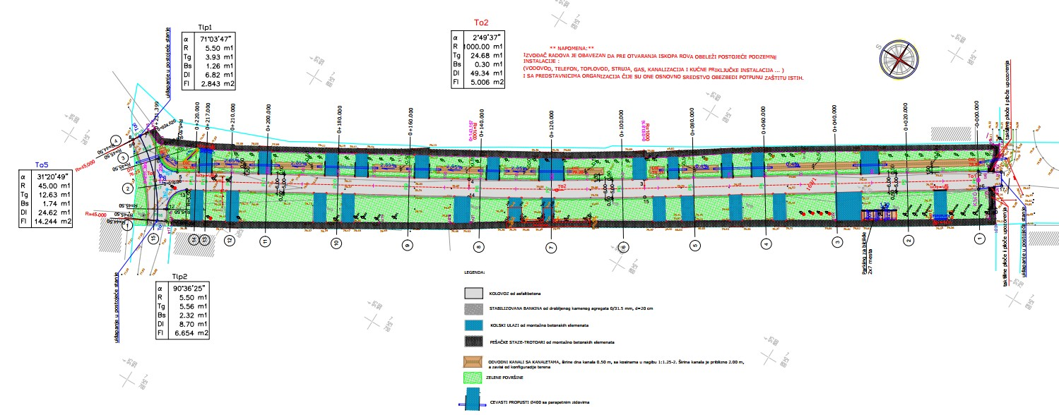
Ситуациони план улице Дејана Бранкова у Дупљаји

Slide 5
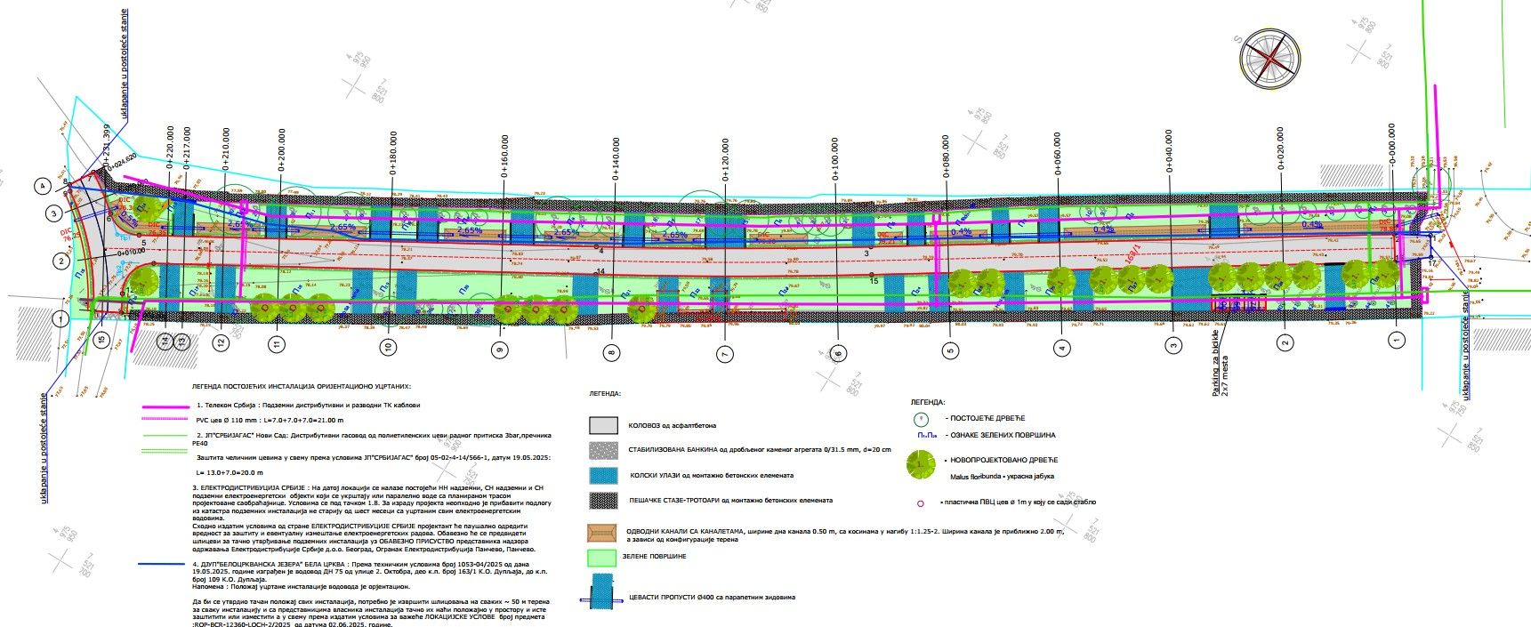
Композициони план улице Дејана Бранкова у Дупљаји

Slide 6
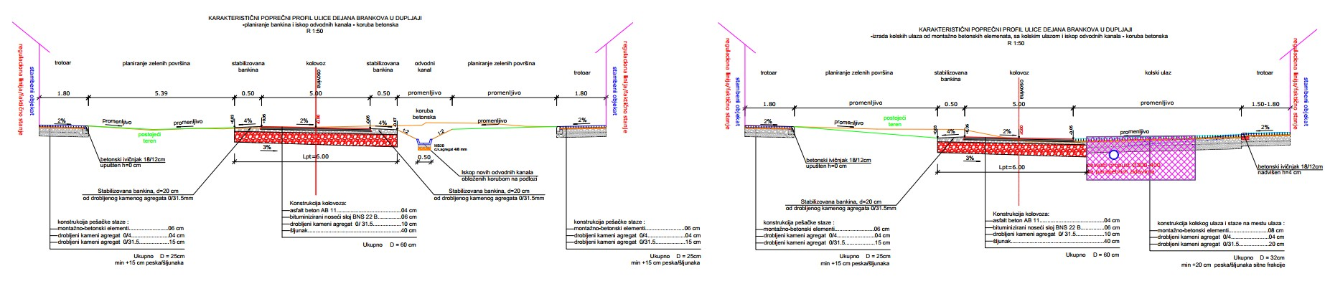
Карактеристични попречни профили улице Дејана Бранкова у Дупљаји

Slide 7
Постојеће стање улице-саобраћајнице је од запрљаног дробљеног каменог агрегата променљиве ширине. Пројектом је предвиђено рушење, односно ископ постојећег материјала до коте постељице и израда потпуно нове коловозне конструкције са завршним слојем од асфалта у ширини од 5.00m са додатних по 0.50m стабилизоване банкине од дробљеног каменог агрегата са обе стране новопројектованe саобраћајнице. Осим новопројектованог коловоза у оквиру пројекта обрађени су и колски прилази стамбеним објектима – кућама минималне ширине 3,50m. Са самим почетком саобраћајнице предвиђена је изградња пешачких површина (тротоара) у ширини од 1.50m до 1.80m, који ће се водити паралелно са саобраћајницом дуж регулационе линије, чиме се остварује континуирано кретања пешака. Укупна дужина новопројектоване саобраћајнице у улици Дејана Бранкова је Л=256,02m.
С’обзиром да у предметној улици не постоји систем за прикупљање и одвод атмосферских вода, доспела вода ће се са коловоза одводити комбинацијом подужних и попречних нагиба коловоза. Затим вода ће се спровести одводним каналима у комбинацији са цевастим пропустима до природних најнижих тачака терена тј. постојећег реципијента исто цевастог пропуста.

Slide 8
Са обе стране дуж саобраћајнице предвиђено је уређење земљаних површина са додатком квалитетније земље из ископа.
Поред изградње саобраћајнице, канала и тротоара уредиће се и зелене површине. Зелене површине улице нису јасно дефинисане јер не постоји асфалт, пешачке стазе у свим деловима ни ивичњаци. Зелене површине су променљиве ширине дуж улице, местимично затрављене, потребна је комплетна реконструкција травњака.
Потребно је уклонити 1 стабло из здравствених разлога и разлога реализације пројекта реконструкције саобраћајнице. Планира се пресађивање 4 стабла и 3 жбуна.
Пројектована је садња само на местима где нам простор дозвољава, а врста је прилагођена истим. У том смислу пројектована је садња врсте Malus floribunda - украсна јабука (21 ком.)

Slide 9
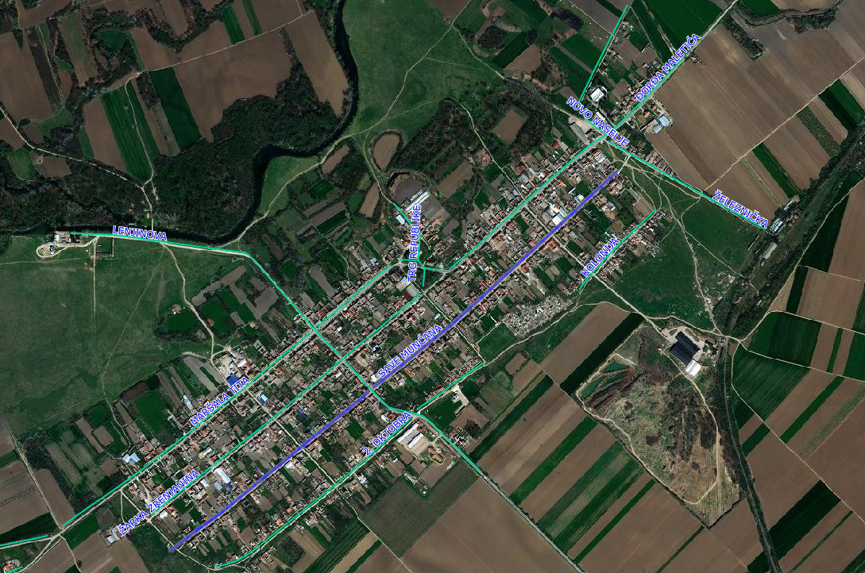
„Реконструкција и доградња коловоза саобраћајнице и тротоара, са изградњом атмосферске канализације – отворени /упојни канали, улицa Саве Мунћана у Јасенову“

Slide 10
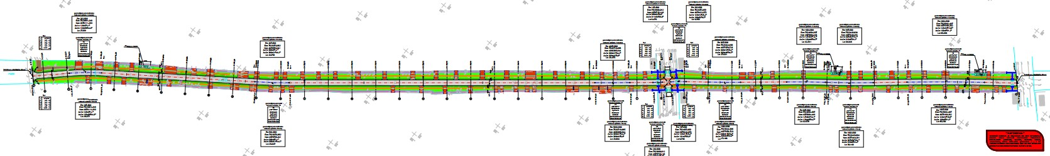
Ситуациони план улице Саве Мунћана у Јасенову

Slide 11
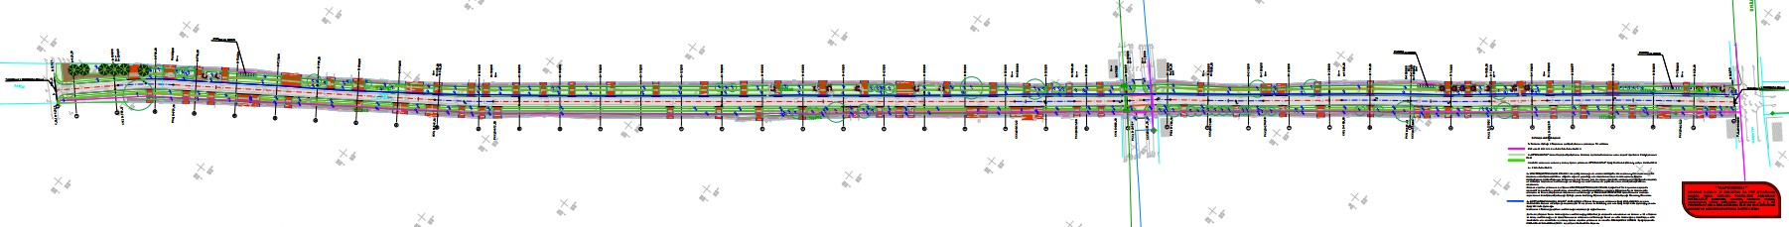
Композициони план улице Саве Мунћана у Јасенову

Slide 12
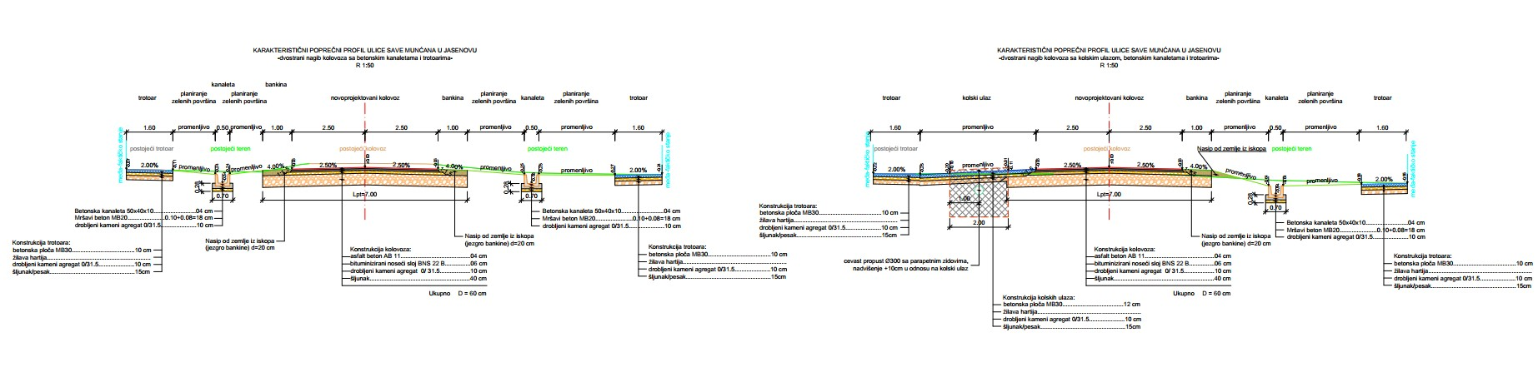
Карактеристични попречни профили улице Саве Мунћана у Јасенову

Slide 13
Постојеће стање улице-саобраћајнице је од запрљаног дробљеног каменог агрегата променљиве ширине. Пројектом је предвиђено рушење, односно ископ постојећег материјала до коте постељице и израда потпуно нове коловозне конструкције са завршним слојем од асфалта у ширини од 5.00m, банкинама од земљаног материјала у ширини од 1.00m са обе стране асфалтираног коловоза и колски улази минималне ширине 3.00m. На споју између саобраћајнице и колских прилаза пројектоване су „мини“ лепезе под углом од 45° ради лакше маневра скретања.
На местима где не постоје тротоари, бетонираће се нови док се постојећи тротоари руше и поново бетонирају у ширини од 1,60m.
Укупна дужина новопројектоване саобраћајнице износи 829,25m.
Изградњом нових тротоара који недостају оствариће се континуиран пешачки саобраћај. Изградиће се и бетонска каналета са обе стране саобраћајнице димензије 50х40х30cm.
С’обзиром да у предметној улици не постоји систем за прикупљање и одвод атмосферских вода, доспела вода се са коловоза одводити комбинацијом подужних и попречних нагиба коловоза. Затим вода ће се одводити новопројектованим одводним каналима.

Slide 14
Зелене површине улице нису јасно дефинисане јер не постоји асфалт, пешачке стазе у свим деловима ни ивичњаци. Зелене површине су променљиве ширине дуж улице, местимично затрављене, потребна је комплетна реконструкција травњака. На зеленим површинама налазе се дрвореди нехомогеног карактера са представницима различитих врста.
Потребно уклонити 18 стабала због трулежи као и из разлога изградње канала који не постоје у улици Саве Мунћана у Јасенову. Такође обухваћено је вађење 33 пања, како ових који ће настати сечом тако и већ постојећих који су остали ранијом сечом. Планира се пресађивање 3 стабла и самоникле дрвенасте и жбунасте вегетације. Пројектом је предвиђено заснивање травњака на површини од 5.240 m². Пројектована је садња 41 стабла и то врсте Prunus pissardii - украсна шљива (6 ком.) и врсте Magnolia ’Susan’ –магнолија (35 kom.) и 12 пузавица.
У улици је планирано постављање пергола са клупама (2 ком.) у непосредној близини паркинга за бицикле као простор за окупљање мештана у пријатном амбијенту.
Пергола је модерне конструкције димензија 3х2m, висине 2,64m, израђена од челичних профила и дрвета. Уз перголу је пројектована садња пузавица које ће створити пријатан амбијент за седење.

Slide 15
Представник Општине Бела Црква задужен за реализацију пројеката
Мр Барбара Радосављевић Туртуреја дипл. економиста
Реконструкција и доградња коловоза саобраћајнице и тротоара, са изградњом атмосферске канализације – отворени /упојни канали,
улице Саве Мунћана у Јасенову
главни пројектант Никола Подунавац маст. инжењер грађевине
Реконструкција и доградња коловоза саобраћајнице и тротоара, са изградњом атмосферске канализације – отворени /упојни канали,
улицe Дејана Бранкова у Дупљаји
главни пројектант Александар Б. Марковић дипл. инжењер грађевине

